Slide 1
Как с пользой провести каникулы

Slide 2
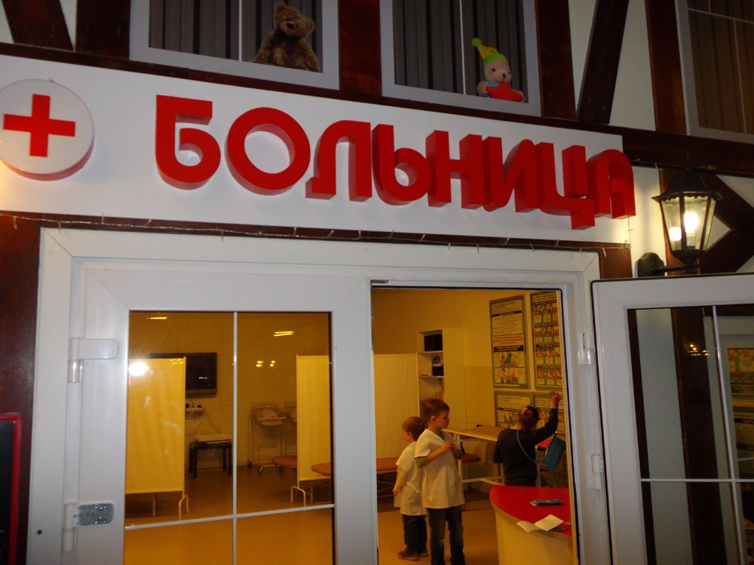
КидБург

Slide 3
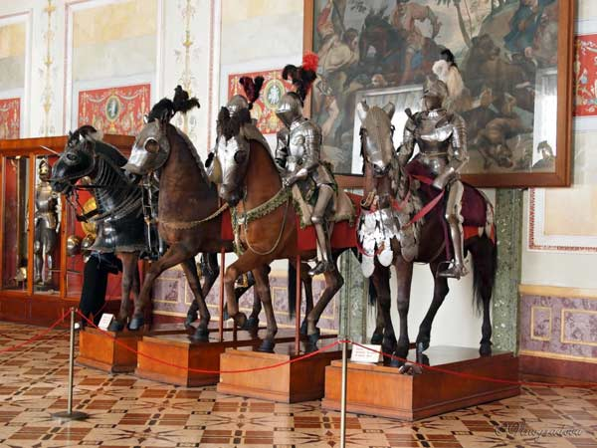
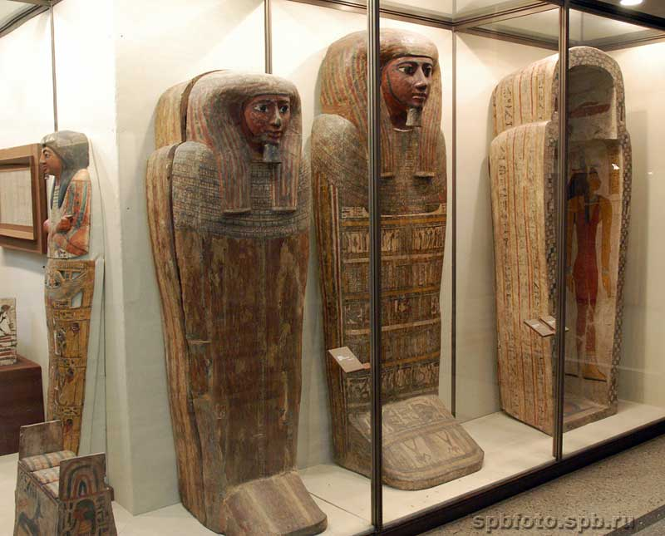
«Рыцарский зал» и «Египетский зал» Музей «Эрмитаж»

Slide 4
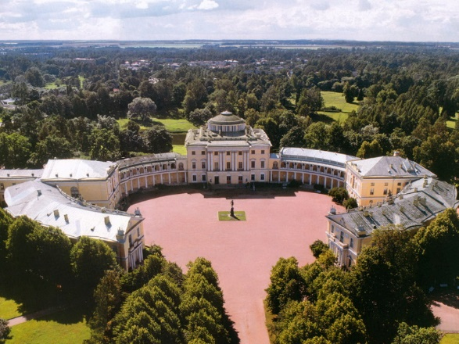
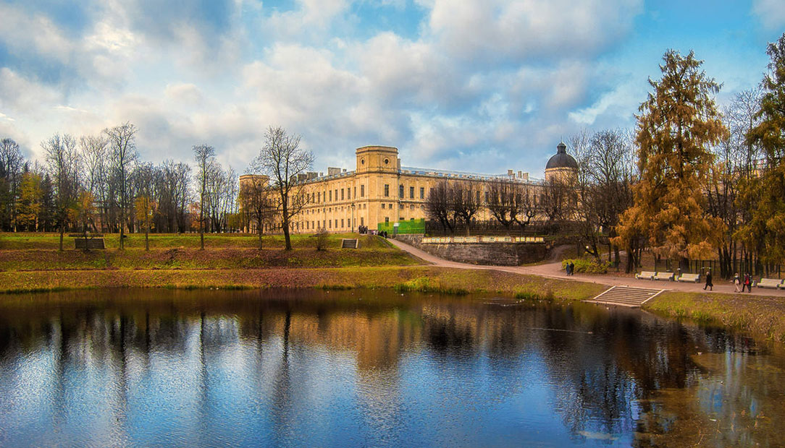
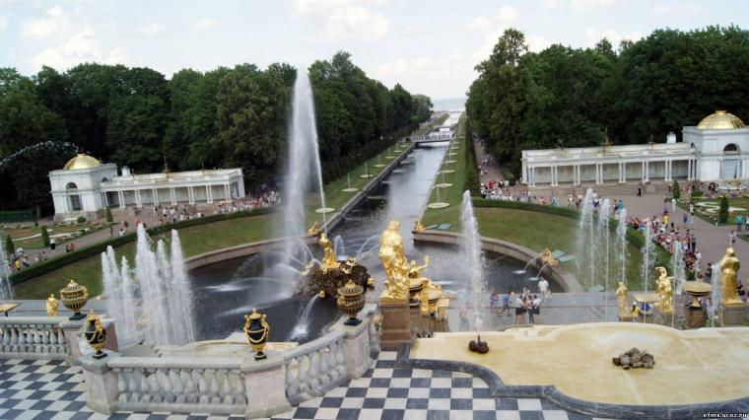
Павловск, Пушкин, Гатчина, Петродворец

Slide 5
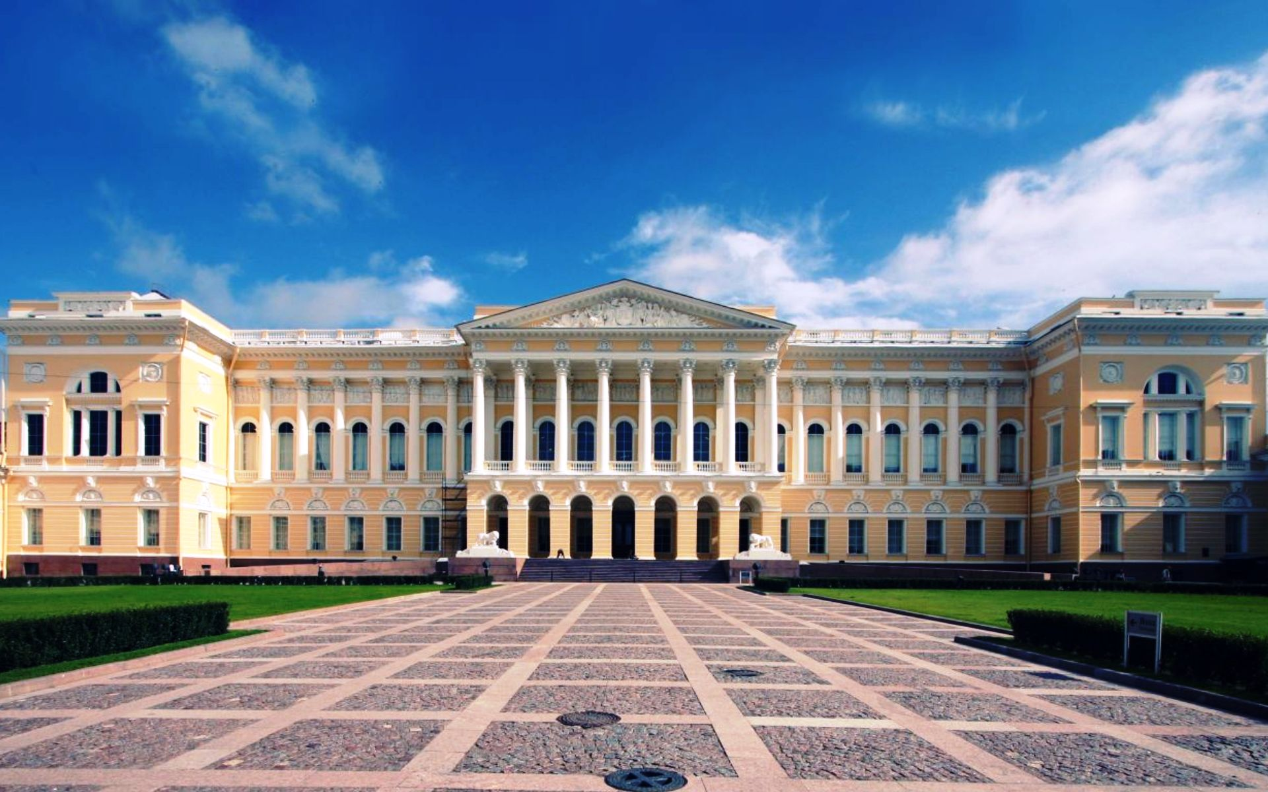
Русский музей

Slide 6
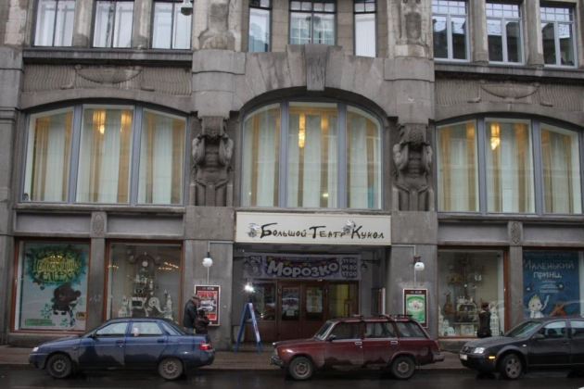
«Тюз» и «Театр кукол (БТК)»

Slide 7
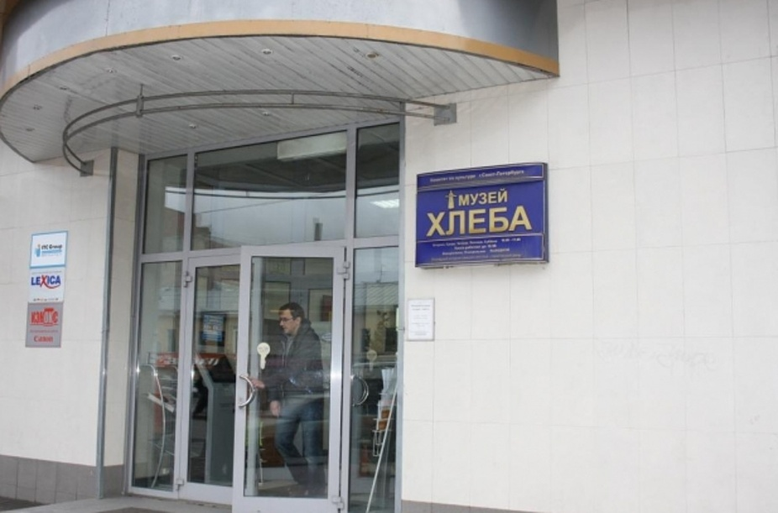
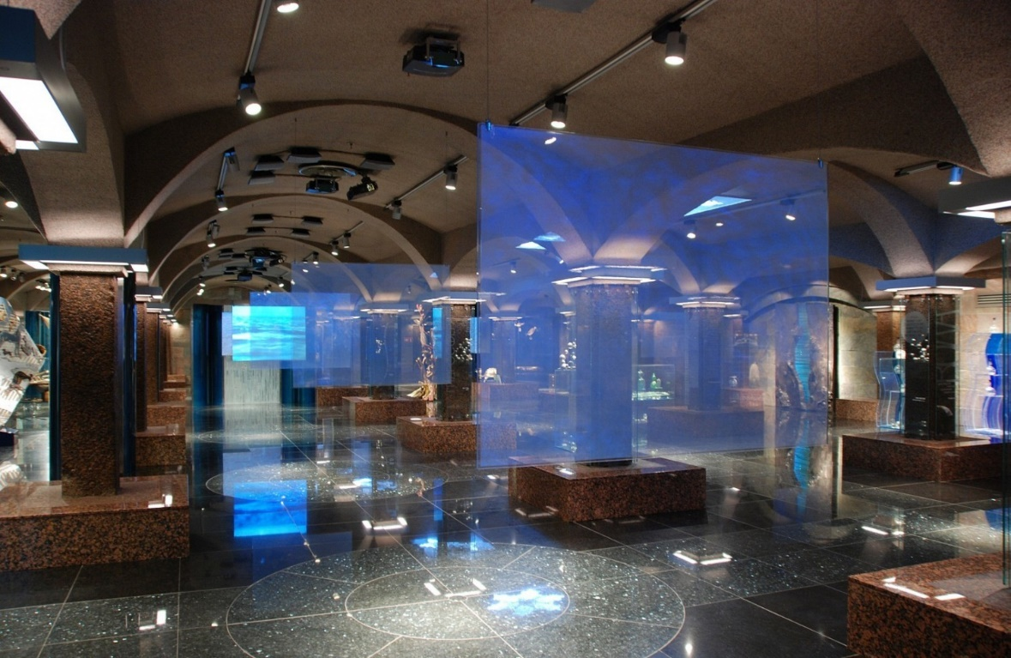
Музей хлеба, музей кукол, музей воды

Slide 8
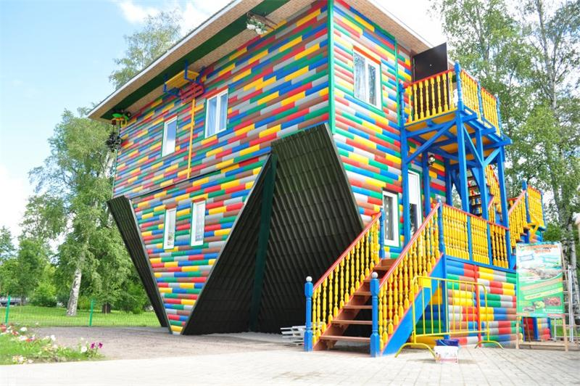
«Дом вверх дном» и «Дом Великана»

